Slide 1
人工智能导论
2019年度南京大学“专创融合”特色示范课程培育项目
高 阳
http://cs.nju.edu.cn/rl, 2019.9.3

Slide 2
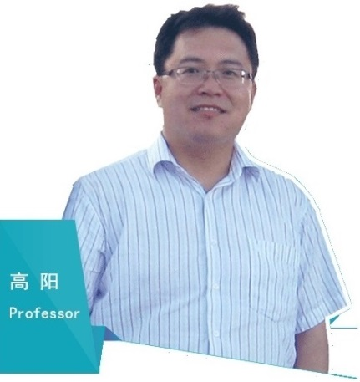
关于我 ……
1997-2000，南京大学攻读博士学位
博士论文题目：
多agent强化学习研究
目前任：
南京大学计算机系副主任，人工智能实验室副主任
中国人工智能学会理事，中国机器学习专委会副主任
中国粒计算与知识发现专委会副主任
中国计算机学会人工智能与模式识别专委会秘书长/常委
江苏省人工智能专委会副主任

Slide 3
引言：人机大战

Slide 4
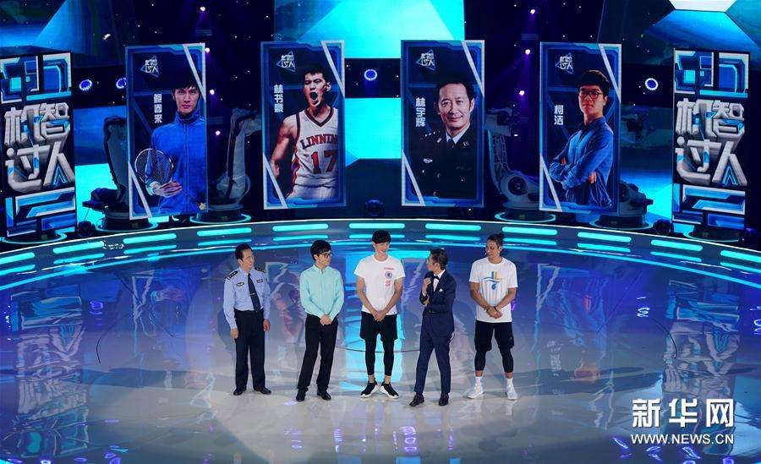
CCTV 机智过人节目
第一首诗
心有灵犀一点通，海山无事化琴工。
朱弦虽在知音绝，更在江清月冷中。
第二首诗
心有灵犀一点通，自今歧路各西东。
平生风义兼师友，万里高飞雁与鸿。
第三首诗
心有灵犀一点通，小楼昨夜又东风。
无情不似多情苦，镜里空嗟两鬓篷。
第四首诗
心有灵犀一点通，乞脑剜身结愿重。
离魂暗逐郎行远，满阶梧叶月明中。
哪一首是机器人做的呢？

Slide 5
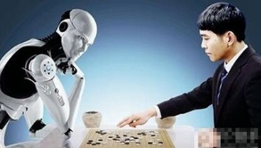
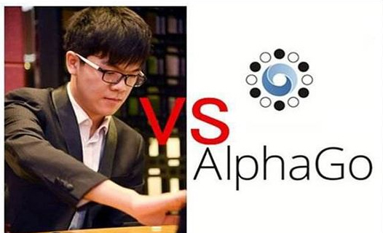
2016年最大的科技新闻之一
AlphaGo VS 李世石
AlphaGo VS 柯杰

Slide 6
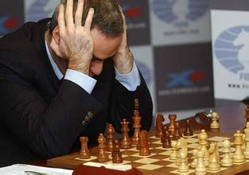
20年前的人机大战
1996, Deep Blue VS Kasparov, 2 - 4
1997, Deeper Blue VS Kasparov, 3.5 - 2.5
第6局，第19步就投子认输

Slide 7
卡斯帕罗夫的解释
卡斯帕罗夫在至关重要的第6局仅下了19步就被杀得溃不成军。为了解释疑惑，卡斯帕罗夫后来解释说："我过于听从计算机专家的建议了，没有发挥出自己的潜力和运用好战术，这次我真的对计算机感到了畏惧。"

Slide 8
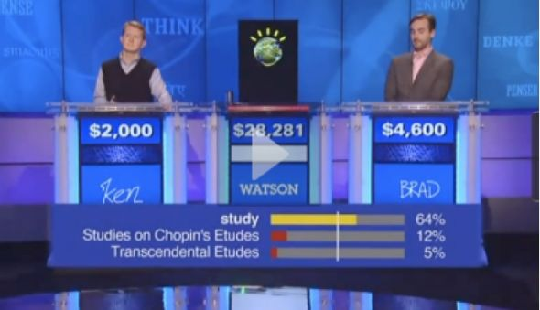
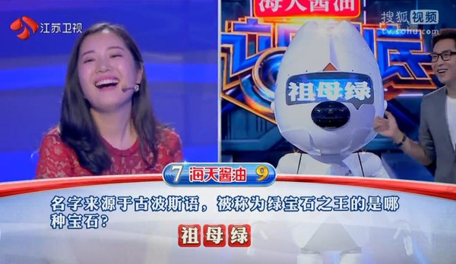
10年前的人机大战
2011年，IBM Watson 参加 危险边缘(Jeopargy!)
Question: 这座城市(美国的城市)的最大的机场是以二战的一个英雄命名的，而它的第二大机场是以二战的一场战役命名的?

Slide 9
Watson第一轮答错的题目
Question: 这座城市(美国的城市)的最大的机场是以二战的一个英雄命名的，而它的第二大机场是以二战的一场战役命名的?
Watson: 多伦多。
Correct Answer: 芝加哥。芝加哥的中途国际机场，而其奥黑尔国际机场则是以爱德华•奥黑尔少校命名。奥黑尔是二次大战中的王牌飞行员。

Slide 10
为什么要研究人机大战？
AI的起源

Slide 11
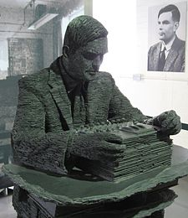

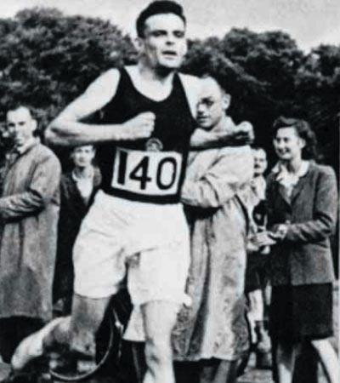

艾伦·图灵
1912-1954, 英国数学家、逻辑学家、计算机科学之父
破解德军最著名的密码系统 Enigma
1936,《论可计算数及其在判定问题上的应用》, 图灵机
1949, 最早的计算机 (冯.诺依曼之争)- 曼彻斯特一号, 图灵测试
1952, 《形态发生的化学基础》, 植物结构中的斐波那契数
2012, Turing year

Slide 12
艾伦·图灵
1949, 最早的计算机 (冯.诺依曼之争)
曼彻斯特一号
图灵测试(1950)
图灵的目标：要研制智能计算机！
可是，什么是智能呢？

Slide 13
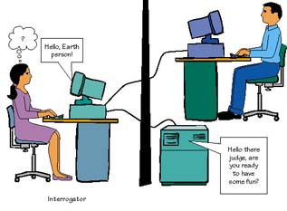
图灵测试
是人？还是机器？
It is played with three people, a man (A), a woman (B), and an interrogator (C) who may be of either sex. The interrogator stays in a room apart front the other two. The object of the game for the interrogator is to determine which of the other two is the man and which is the woman. He knows them by labels X and Y, and at the end of the game he says either "X is A and Y is B" or "X is B and Y is A."
I believe that in about fifty years' time it will be possible, to programme computers, with a storage capacity of about 10^9, to make them play the imitation game so well that an average interrogator will not have more than 70 per cent chance of making the right identification after five minutes of questioning. The original question, "Can machines think?" I believe to be too meaningless to deserve discussion.

Slide 14
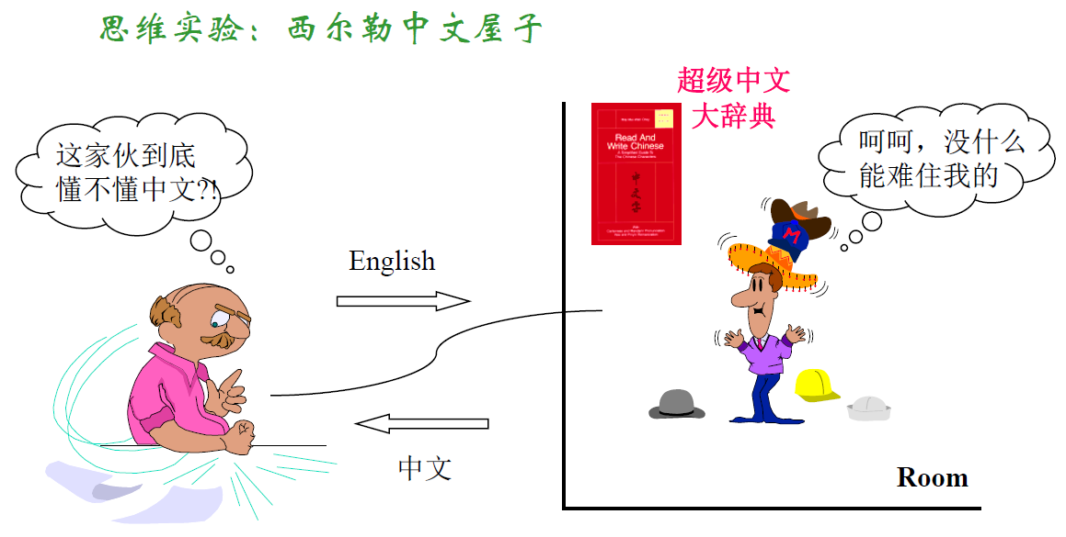
对图灵测试的批判
批判1：能否从“表现”来评判智能？

Slide 15
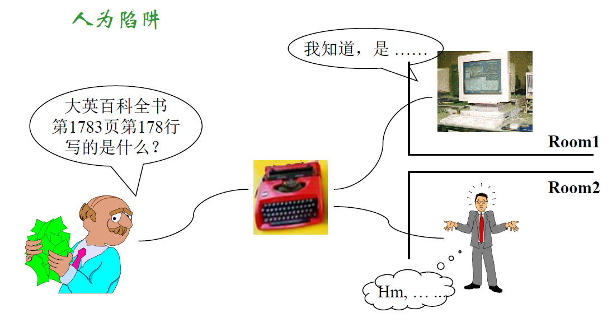
对图灵测试的批判
批判2：能否真的了解人类的智能水平？

Slide 16
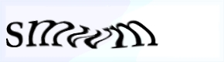
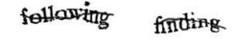
反向图灵测试
全自动区分计算机和人类的图灵测试
(Completely Automated Public Turing test to tell Computers and Humans Apart):
简称CAPTCHA。是一种区分用户是计算机和人的公共全自动程序。在CAPTCHA测试中，作为服务器的计算机会自动生成一个问题由用户来解答。这个问题可以由计算机生成并评判，但是必须只有人类才能解答。由于计算机无法解答CAPTCHA的问题，所以回答出问题的用户就可以被认为是人类。
CAPTCHA这个词最早是在2002年由卡内基梅隆大学（CMU）的Luis von Ahn、Manuel Blum、Nicholas J. Hopper以及IBM的John Langford所提出。卡内基梅隆大学曾试图申请此词使其成为注册商标， 但该申请于2008年4月21日被拒绝。

Slide 17
直到今天，科学家仍在用
图灵测试(人机大战)来测试智能！

Slide 18
人工智能发展：起源
AI的标志性事件--达特茅斯会议

Slide 19
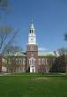
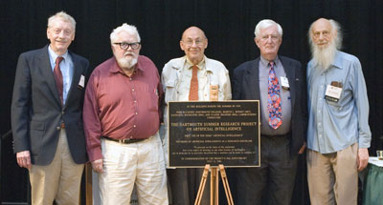
达特茅斯会议
1956 夏天(图灵去世两年后), 美国达特茅斯学院, 为期2月
J. McCarthy, M. Minsky, N. Lochester (IBM), C.E. Shannon
A. Samual (IBM), H.A. Simon (CMU), A. Newell (CMU), T. More (Prinston), R. Solomonoff (MIT), O. Selfridge (MIT)
洛克菲勒基金会资助, 每人1200美元, 报销往返车票
目标：10个人2个月设计出具有真正智能的计算机
结果：奠定了新的科学 - 人工智能

Slide 20
达特茅斯会议议题
申请书中的七大议题
可编程的计算机
编程语言
神经网络
计算复杂性(计算规模理论)
机器学习(自我改造)
抽象
随机性和创造性
仍极具挑战！

Slide 21
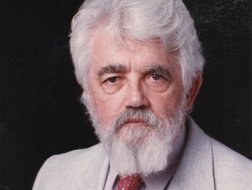
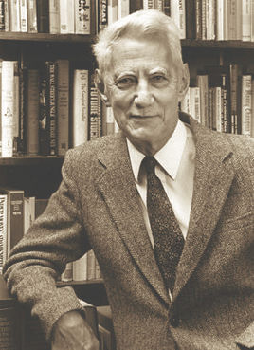
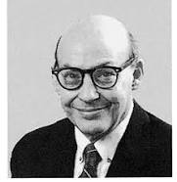
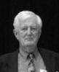
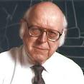
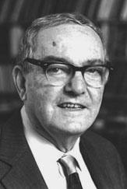
达特茅斯会议六位核心人员
约翰. 麦卡锡
时任达特茅斯学院数学系助理教授，1954年从普林斯顿数学系博士毕业
克劳德. 香农
信息论创始人，
会议“打酱油”者
马文. 明斯基
普林斯顿的数学博士
博士论文研究神经网络
奥利弗. 塞弗里奇
维纳的学生，模式识别与机器感知奠基人。参加了55年的美国西部计算机联合大会，并在“学习机研讨会”上发言。AI连接学派的代表。
赫伯特.西蒙 & 阿兰.纽维尔
“逻辑理论家”，纽维尔也参加了“学习机研讨会”，AI符号学派的代表。

Slide 22
但，如何实现智能？

Slide 23
关于我 ……
2000年南京大学博士毕业
博士论文题目：多agent强化学习研究
如何设计一个智能机器？
天资聪颖(推理能力)？
知识渊博(知识表示)？
擅长学习(学习能力)？

Slide 24
图 灵 奖
图灵奖 — ACM Turing Award
计算机科学最高奖
1966-2019年，共70位获奖者
其中，人工智能领域11位！

Slide 25
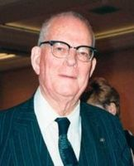
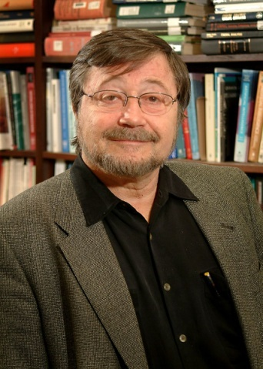
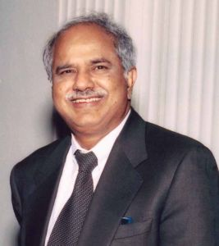
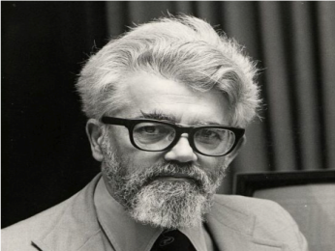
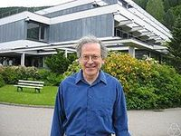
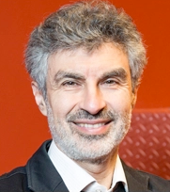
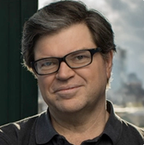
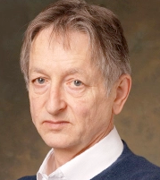
图灵奖与人工智能
1969, Marvin Minsky (1927-2016)
1971, John McCarthy (1927-2011)
1975, Herbert A. Simon (1916-2001)
1975, Allen Newell (1927-1992)
1994, Edward Feigenbaum (1936-)
1994, Rej Reddy (1937-)
2011, Leslie Valient (1949-)
2012, Judea Pearl (1936-)
2018, Bengio Yoshua (1964-)
2018, Hinton Geoffrey (1947-)
2018, LeCun Yann (1960-)
孕育期
推理期
知识期
学习期
深度期

Slide 26
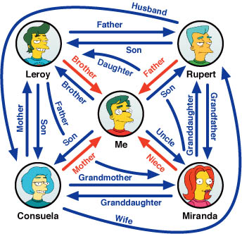
马文·明斯基
Marvin Minsky (1927 – 2016.1.24 ):
1969年获图灵奖，人工智能之父，MIT人工智能实验室创始人。知识表示（框架理论）、Agent技术等的奠基人。思维、智能机器人、虚拟现实等领域的卓越推进者。
AI Winter的制造者。美国双院院士，1990获日本奖，1991年IJCAI杰出研究奖，2001年本杰明富兰克林奖章，2011年入选IEEE智能系统名人堂。
知识表示和推理
发展：本体和知识图谱！

Slide 27
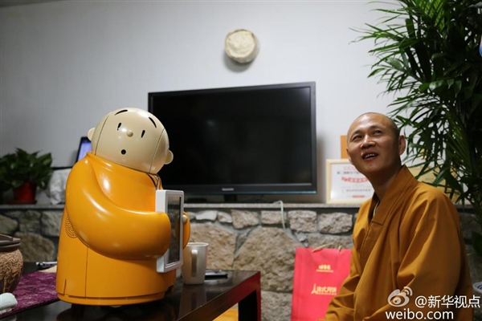
贤二机器僧
2017年5月26日
北京龙泉寺
佛学知识图谱
与问答研讨会

Slide 28
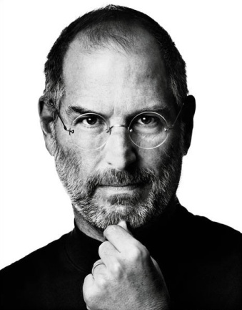
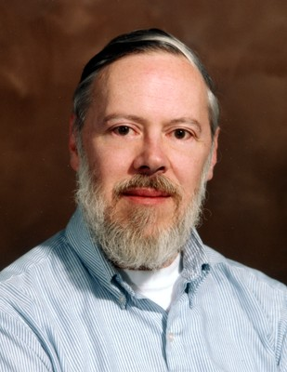
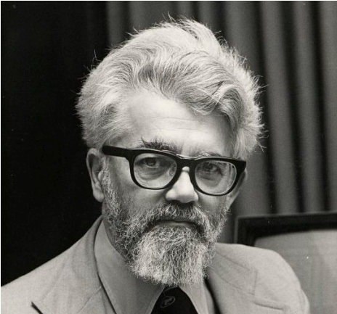
约翰·麦卡锡
John McCarthy (1927 - 2011):
1971年获图灵奖，1985年获IJCAI终身成就奖。人工智能之父，提出了“人工智能”的概念，设计出函数型程序设计语言Lisp。发展了递归的概念，提出了常识推理和情景演算。出生于共产党家庭，从小阅读《10万个为什么》，中学时自修CalTech的数学课程，17岁进入CalTech免修两年数学，22岁在Princeton获博士学位，37岁担任Stanford大学AI实验室主任。
斯蒂夫·乔布斯（ Steve Jobs）
1955年2月24日-2011年10月5日
丹尼斯·里奇（Dennis Ritchie） 1941年9月9日-2011年10月12日
约翰·麦卡锡（John McCarthy） 1927年9月4日-2011年10月24日

Slide 29
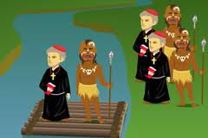
搜索和剪枝
野人(Missionaries)和修道士(Cannibals)(M-C问题):
设在河的一岸有三个野人、三个修道士和一条船，修道士想用这条船把所有的人运到河对岸，但受以下条件的约束：
修道士和野人都会划船，但每次船上至多可载两个人；
在河的任一岸，如果野人数目超过修道士数，修道士会被野人吃掉。
如果野人会服从任何一次过河安排，请规划一个确保修道士和野人都能过河，且没有修道士被野人吃掉的安全过河计划。
搜索和剪枝
状态空间：左岸状态标记S=<M, C, B>
操作：P(i, j), Q(i, j)
规划：初始状态、目标状态、规划的解
发展：规划、博弈！

Slide 30
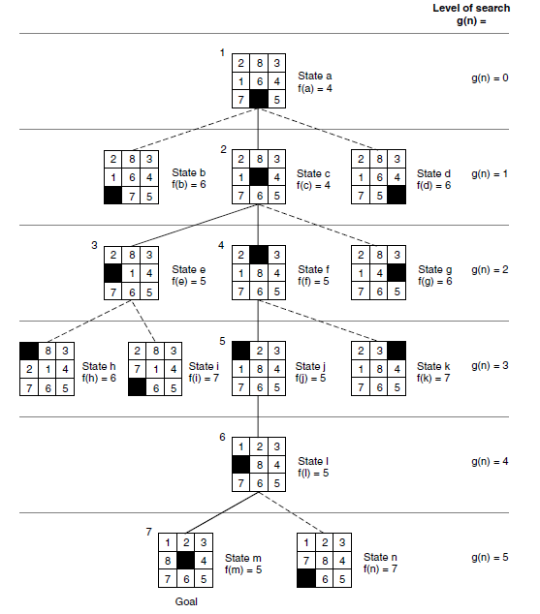
复杂问题求解的状态空间法
状态空间，操作，
规划：初始状态、目标状态、规划的解
拼图游戏(8-Puzzle)

Slide 31
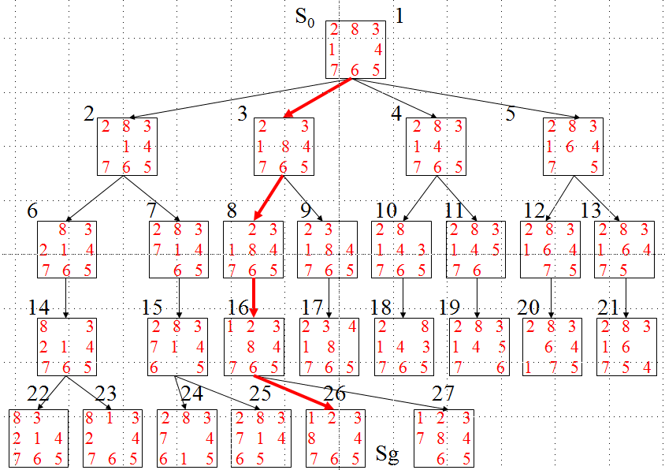
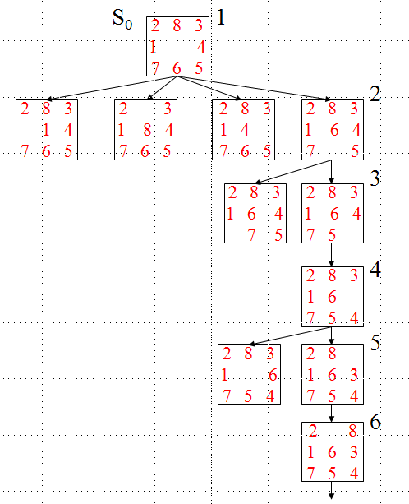
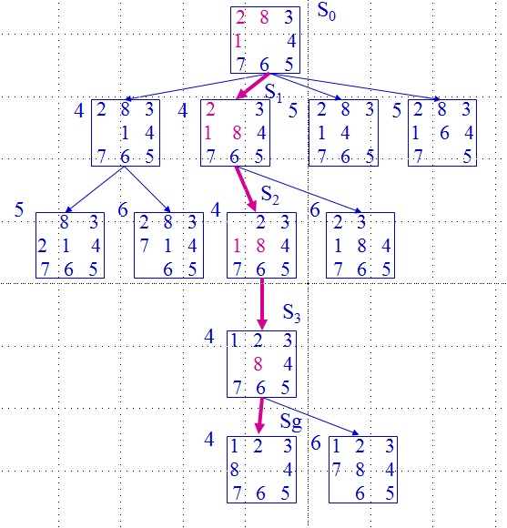
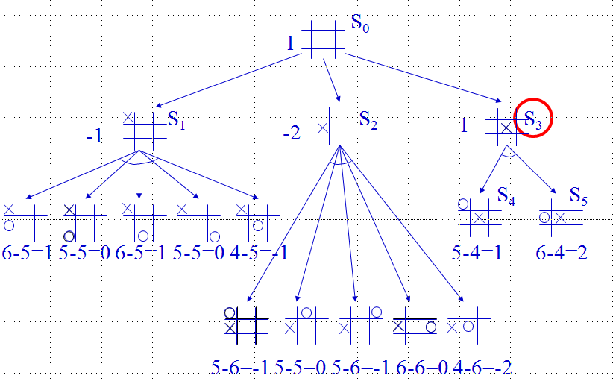
搜索和剪枝
图搜索:
完备性：
最优性：
时间复杂度：
空间复杂度：
当问题有解时，搜索策略是否能够保证找到一个解
搜索策略能否找到最优解
搜索过程需要花多少时间
搜索过程需要占用多少资源（如内存）
广度优先
深度优先
启发式搜索
博弈树极大极小搜索

Slide 32
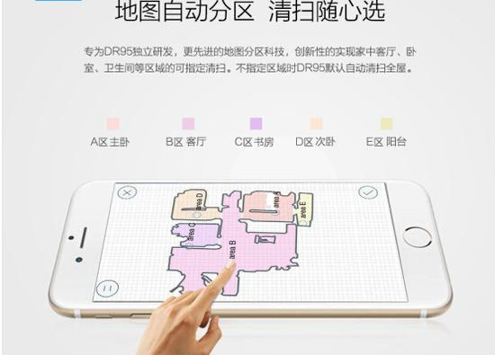
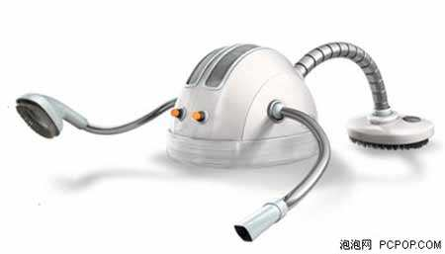
规划式扫地机器人
规 划
调 度
决 策

Slide 33
赫伯特·西蒙
Herbert A. Simon (1906 - 2001):
20世纪最伟大的科学天才之一。是人工智能、认知科学、认知心理学的创始人，在经济学领域提出了有限理性假说。
1975年获得图灵奖，1978年获得诺贝尔经济学奖，1983年获得美国管理科学院管理学术贡献奖。1984年获美国政治学协会麦迪逊奖，1986年获美国国家科学金奖，1988年获美国运筹学协会和管理科学研究院冯.诺依曼奖，1993年获美国心理学会基金会心理科学终身成就奖，1995年获美国公共管理学会沃尔多奖。
创立CMU工业管理研究生院和计算机科学院系，将心理学系建设成全美最强的心理学系。
曾担任美国总统科学顾问，美国科学院“应用行为和社会科学防止核战争委员会”主席，尼克松总统访华时的美国科学家代表团团长，美中学术交流委员会主席，中国特区建设建议者之一。其学生中有两位图灵奖获得者。
中文名司马贺。

Slide 34
艾伦·纽维尔
Allen Newell (1927 - 1992):
1975年获得图灵奖，1989年获得IJCAI终身成就奖，1992年获得美国科学奖章。
美国人工智能学会AAAI的发起人之一，曾任美国认知科学学会的主席。
合作开发了逻辑理论家（Logic Theorist, 1956年）和通用问题求解器（General Problem Solver）。提出了启发式搜索，提出了LISP语言的基础-表处理技术。
1955年，这个程序能够证明《数学原理》中前52个定理中的38个，其中某些证明比原著更加新颖和精巧。Simon认为他们已经“解决了神秘的心/身问题，解释了物质构成的系统如何获得心灵的性质。” （这一断言的哲学立场后来被John Searle称为“强人工智能”，即机器可以像人一样具有思想。）
1963年，证明了《数学原理》中所有52个定理。大数学家罗素和怀特海为证明这些定理花了10年时间。

Slide 35
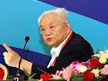
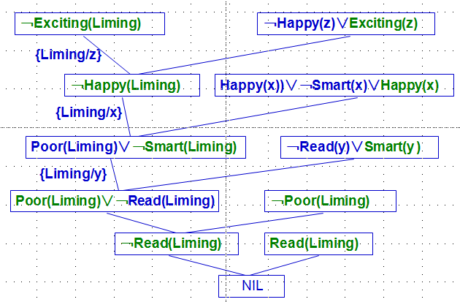
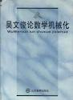
定理证明的机械化
激动人心(高帅富)的生活:
假设：所有不贫穷并且聪明的人都是快乐的，那些看书的人是聪明的。李明能看书且不贫穷，快乐的人过着激动人心的生活。
求证：李明过着激动人心的生活。
解：先定义谓词：
Poor(x) x是贫穷的
Smart(x) x是聪明的
Happy(x) x是快乐的
Read(x) x能看书
Exciting(x) x过着激动人心的生活
将上述谓词公式转化为子句集如下：
(1) Poor(x)∨﹁Smart(x)∨Happy(x)
(2) ﹁Read(y)∨Smart(y)
(3) Read(Liming)
(4) ﹁Poor(Liming)
(5) ﹁Happy(z)∨Exciting(z)
(6) ﹁Exciting(Liming) (结论的否定)
置换，合一，消解
吴文俊：首届国家最高科学技术奖(2000), 2017.5.7辞世

Slide 36
定理证明的机械化
激动人心(高帅富)的生活:
假设：所有不贫穷并且聪明的人都是快乐的，那些看书的人是聪明的。李明能看书且不贫穷，快乐的人过着激动人心的生活。
求证：李明过着激动人心的生活。
搜索和自动推理
发展：搜索和自动推理结合，问答系统、答题机器人！

Slide 37
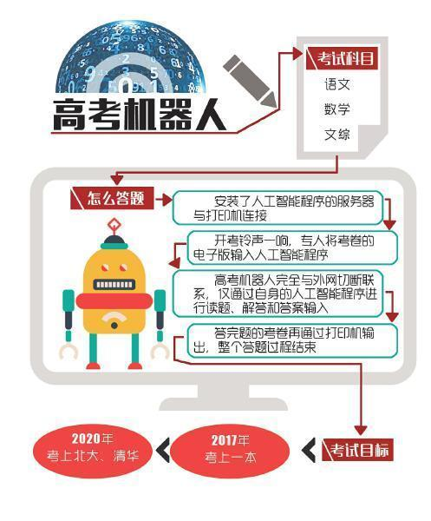

Slide 38
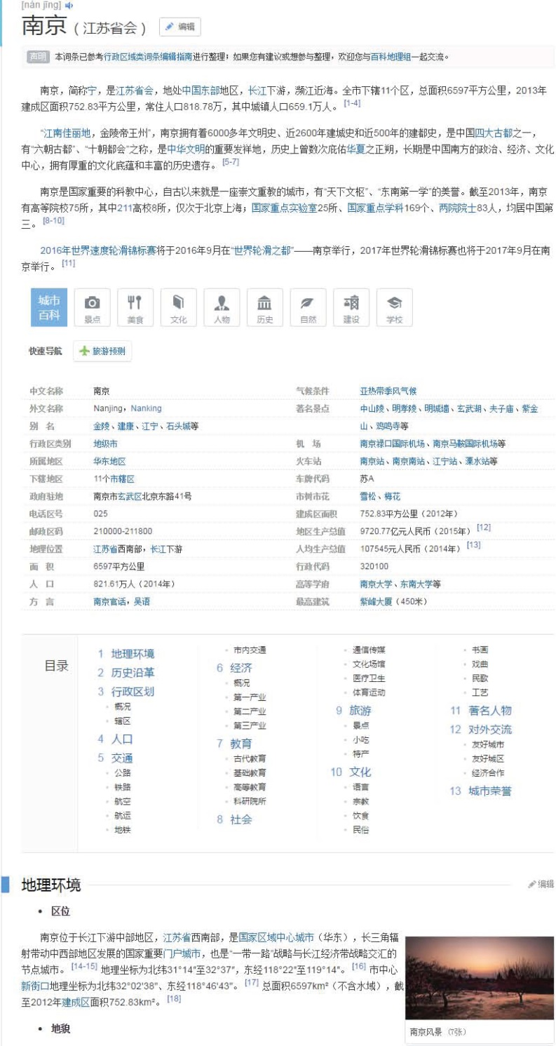
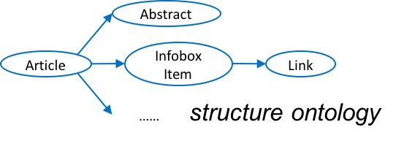
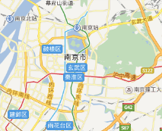

title
clinga:A1 dc:title “南京” ;
clinga:subtitle “江苏省会” ;
clinga:abstract “南京，简称宁，……” ;
clinga:openTag “省会” ;
clinga:infoboxItem clinga:A1.item_3 ;
…… ……
clinga:A1.item_3 clinga:infoboxKey “行政区类别” ;
clinga:infoboxValue “地级市” ;
clinga:link clinga:A1.link_0 ;
……
clinga:A1.link_0 clinga:linkedAnchor “地级市” ;
clinga:linkingArticle clinga:A2 .
subtitle
abstract
links
⁽¹⁾ 数据获取
⁽²⁾ 语义丰富（类型、坐标）
clinga:A1 dc:title “南京” ;
…… ……
rdf:type clinga:DiJiShi ;
(prefecture-level city)
geo:lat 32.041544 ;
geo:long 118.767413 .
map
infobox
⁽³⁾ 与其他知识库集成
clinga:A1 dc:title “南京” ;
rdf:type clinga:DiJiShi ;
…… ……
owl:sameAs dbpedia:Nanjing
owl:sameAs gn:1799962
owl:sameAs baidu:6958452
schema mappings
catalog
main text
RDF dump file
SPARQL endpoint
Keyword search
…...
在线服务
open tags
Notes:
百度百科知识的抽取流程

Slide 39
2011年北京地理高考题 4. 平均海拔由高到低的省区依次是 A. 湘、辽、宁 B. 台、鲁、苏 C. 青、粤、晋 D. 桂、甘、豫
作为学生：中国地形的三大阶梯 (知识点)
作为计算机/人工智能：
查询：苏→江苏→绝大部分地区在海拔50米以下
查询：晋→山西→境内大部分地区海拔在1500米以上
// 自然语言理解：绝大部分地区→平均
推理：山东的海拔未知，但知道泰山海拔1532.7米， 黄河三角洲海拔2–10米，推出海拔比江苏高
南京大学承担了最难的地理高考机器人的研制

Slide 40
AI的第二次高潮
符号学派的成功

Slide 41

符号和推理
常识推理和非单调推理:
信念：陷阱中被抓的鸟是一只天鹅；陷阱中的鸟来自瑞典；瑞典是欧洲的一部分；欧洲所有的天鹅都是白色的。
结论：陷阱中被抓的鸟是白色的。
新的信息：陷阱中被抓的鸟是黑色的。
AGM框架的三个理性原则
一致性原则
最小改变原则
来消息的优先原则

Slide 42

爱德华·费根鲍姆
Edward A. Feigenbaum (1936 - ):
1994年获得图灵奖, 知识工程之父。H. A. Simon的学生。设计出世界上第一个专家系统。美国空军首席科学家，Standford大学教授。
In the Knowledge lies the power
知识中蕴藏着力量

Slide 43
日本五代机计划
1949 － 1956，第一代计算机，电子管
1956 － 1962，第二代计算机，晶体管
1962 － 1970’，第三代计算机，集成电路
1970’ － ，第四代计算机，大规模集成电路
1981.10 － ，第五代计算机，智能计算机
投资1000亿日元，数十年时间，宣告失败
问题求解与推理、知识库管理、人机交互

Slide 44


专家系统和知识工程
如何编写个会掼蛋的机器人呢？
Hard Coding?
发展：大数据驱动
的专家系统！
知识库
推理机
Why Expert System?
启发性。结合逻辑知识和启发性知识。
透明性。对用户透明。
灵活性。知识与推理分离。

Slide 45

智慧+XXXX
智慧医疗：本质上就是
互联网(大数据+云计算)+专家系统(/机器学习)

Slide 46
劳伊·雷迪
Raj Reddy (1937 - ):
1994年获得图灵奖, 构建大规模人工智能系统的先驱性贡献。与费根鲍姆合作开发了第一个专家系统。John McCarthy的第一个博士生。首个亚裔图灵奖获得者，李开复的导师。CMU终身教授，分别创立了机器人研究所、电子商务研究所和软件研究研究所。
Navlab：自动驾驶车辆
Listen： 帮助扫盲的文化教员
Dante： 火星探测机器人
……

Slide 47
AI的第二次低潮
五代机计划的幻灭

Slide 48

后知识工程时代

Slide 49



莱斯利·瓦伦安特
Leslie Valiant (1949 - ):
2010年获得图灵奖,计算理论方面，特别是机器学习领域中的概率近似正确理论的开创性贡献，枚举和计算代数复杂性，并行和分布式系统方面的其他贡献。
PAC, Probably approximately correct learning
统计
预测
历史数据
学习的模型
未来数据
发展：类垃圾邮件过滤系统！

Slide 50



朱迪亚·珀尔
Judea Pearl (1937 - ):
2011年获得图灵奖,在因果推理方面做出杰出贡献。2003年获Allen Newell奖，2008年获富兰克林奖，2011年获英国经济和政治科学学院的Lakatos奖。
Daniel Pearl 基金会主席。
概率推理+图论+认知+因果关系+……

Slide 51









机器学习典型应用 无人机／无人车

Slide 52

强化学习
认 知（过程性、陈述性）
奖 赏
Environment
动 作
state
action
状 态
reward
RL Agent
具体事例
抽象模型
经 验
通过奖惩来强化成功的经验，惩罚错误的做法

Slide 53

迁移学习
Text
Text
认 知
Text
Text
Text
Text
单任务学习
骑自行车
单任务学习
骑摩托车
任务间迁移
通过复用知识来加速新任务的学习

Slide 54
迁移学习
迁移学习
知识复用
加速学习
能迁移吗？
迁移什么？
如何迁移？
如何评价
迁移？

Slide 55

主动学习
通过选择困难的任务，请ORACLE解答，来完善学习

Slide 56



在线推荐系统
第一次推荐
第二次推荐
第三次推荐

Slide 57
AI的第三次高潮
机器学习的成功

Slide 58
如何设计一个完美的智能系统
小贴士：搜索也是个好东西，可以帮助我们找到问题的解！
小贴士：知识表示是个好东西，可以帮助我们串联知识点！
强大的推理能力？
强大的知识表示？
强大的学习能力？
小贴士：搜索和自动推理结合，可以帮助我们回答问题！
小贴士：离开了知识，推理将无所适从！
小贴士：大量的学习机制，可以指导我们更好的学习！

Slide 59
AI的第一次冬天
持久的流派之争

Slide 60
人的智能层次
感知、认知(理解、决策)、学习、协作、创造
语言、理解、决策、协作
认知
脑启发的智能模型
智能任务中的数据供给
目标检测、目标跟踪、目标识别……
感知
计算模型、学习模型、语言模型、认知模型、推理模型、知识模型
计算/人工智能
三大流派
多源异构数据、分布式数据、高维数据、流数据、交互数据、关系数据
数据/大数据

Slide 61
三大流派
符号学派(逻辑)
人的思维基本单元是符号，认知过程就是符号计算
人和计算机都是物理符号系统
连接学派(仿生)
人的认知活动是大脑神经元整体的动态活动
以计算机模型在结构和功能上模拟大脑神经网络
行为学派(控制)
智能行为产生于智能体与环境交互过程中
以计算机模型来模拟这种简单的交互行为

Slide 62




神经网络和深度学习
连接学派
单神经元即是线性加权函数
从维纳的控制论
到塞弗里奇的模式识别
AI Winter (人工智能冬天)

Slide 63


明斯基的论断
感知机模型属于单层神经网络，它不能解决一类非线性可分的问题。
典型的例子就是异或问题

Slide 64



深度学习/表示学习
多层感知机可解决非线性问题
万能逼近原理
Frank Rosenblatt (1928 - 1971):
2004年，IEEE设立Frank Rosenblatt Award.
BP反向传播学习算法的提出

Slide 65

杰弗里·辛顿
杰弗里·辛顿（1947年12月6日－），
英国出生的加拿大计算机学家和心理学家，多伦多大学教授。 2018年图灵奖得主，1998年当选皇家学会会士，2005年IJCAI杰出学者奖终生成就奖，同时也是2011年赫茨伯格加拿大科学和工程金奖获得者。
以其在类神经网络方面的贡献闻名。辛顿是反向传播算法和对比散度算法的发明人之一，也是深度学习的积极推动者，被誉为“深度学习之父”。
2013年3月，谷歌收购 Hinton 的公司 DNNResearch 后，他便随即加入谷歌，直至目前一直在 Google Brain 中担任要职。在他的带领下，谷歌的图像识别和安卓系统音频识别的性能得到大幅度提升。

Slide 66

杨立昆
杨立昆 (1960年7月8日－）， 2018年图灵奖得主，法国裔美国计算机科学家，最著名的工作是在光学字符识别和计算机视觉上使用卷积神经网络 (CNN)，被称为“卷积网络之父”。
1983年在巴黎高等电子工程师学校获得了工程学位，1987年从巴黎第六大学获得了计算机科学博士学位。博士在学期间，提出了神经网络的反向传播算法学习算法的原型。随后到多伦多大学在杰弗里·辛顿的指导下完成了博士后工作。
1988年，加入了贝尔实验室的自适应系统研究部门，在此，开发了很多新的机器学习方法，比如图像识别的模型称为“卷积神经网络”, 并将其应用到手写识别和OCR中。

Slide 67
本杰明
本杰明（1964年-）2018年图灵奖得主，生于法国巴黎，是加拿大的计算机科学家，最引人注目的工作为人工神经网络和深度学习。因其深度学习工作而成为2018年ACM 图灵奖的共同获奖者。他同时是蒙特利尔大学计算机科学与运筹学系教授，蒙特利尔学习算法研究所（MILA）科学主任。
三个主要贡献
（1）序列的概率模型：20世纪90年代，Bengio将神经网络与序列的概率模型相结合，例如隐马尔可夫模型。这些想法被纳入AT＆T / NCR用于阅读手写支票的系统。
（2）高维词汇嵌入和注意力机制：2000年，Bengio撰写了具有里程碑意义的论文“神经概率语言模型”，它引入了高维词嵌入作为词义的表示。Bengio的见解对自然语言处理任务产生了巨大而持久的影响，包括语言翻译，问答和视觉问答。他的团队还引入了一种注意力机制，这种机制使得机器翻译领域的突破。
（3）生成性对抗网络：自2010年以来，Bengio关于生成性深度学习的论文，特别是与Ian Goodfellow共同开发的生成性对抗网络（GAN），引发了计算机视觉和计算机图形学的革命。这项工作的一个引人入胜的应用是，计算机实际上可以创建原始图像，让人联想到被认为是人类智能标志的创造力。

Slide 68

深度神经网络突破
里程碑进程
Hinton团队利用深度神经网络在ImageNet取得佳绩
Bengio团队提供GAN，并催生了计算机视觉的革命
Hinton证明了BP网络算法可对数据进行内部表示
LeCun提出了CNN，并且首次在图像上进行了训练
1980
1983
2010
2012
CNN结构
(2012)

Slide 69


深度神经网络及其扩展
深度模型在特征表示、目标识别等方面，逐步替代传统方法。
深度模型已广泛应用到各种智能任务中

Slide 70
下一个图灵奖人工智能方向？

Slide 71
人工智能三大学派
符号学派：逻辑和推理
连接学派：脑启发
行为学派：协作和涌现

Slide 72



下一个图灵奖人工智能方向？
John Holland (1929 - ):
1950年获麻省理工学院学士，后获得密歇根博士学位。目前是该校心理学、电气工程和计算机科学教授。著名的麦克阿瑟研究奖获得者（1992年）。复杂理论和非线性科学先驱，遗传算法之父。
遗传算法和人工生命

Slide 73
下一个图灵奖人工智能方向？
John Holland (1929 - ):
1950年获麻省理工学院学士，后获得密歇根博士学位。目前是该校心理学、电气工程和计算机科学教授。著名的麦克阿瑟研究奖获得者（1992年）。复杂理论和非线性科学先驱，遗传算法之父。
遗传算法GA,
进化算法EA,
遗传编程GP,
群体智能SI,
蚁群优化ACO,
元胞自动机CA
遗传算法和人工生命

Slide 74




下一个图灵奖人工智能方向？
Agent 和多Agent系统?
Michael Wooldridge
University of Liverpool
IJCAI 2013 (Beijing):
The sessions in agent and multi-agent systems are the most!
Nick Jennings
University of Southampton

Slide 75

机器人足球
By the middle of the 21st century, a team of fully autonomous humanoid robot soccer players shall win a soccer game, complying with the official rules of FIFA, against the winner of the most recent World Cup

Slide 76


下一个图灵奖人工智能方向？
Agent 和多Agent系统?
囚徒的困境
投票的选择

Slide 77





博弈：囚徒的困境？
多智能体之间关系建模为博弈
$$\begin{matrix}R & P & S\end{matrix}$$
$$\begin{matrix}R \\ P \\ S\end{matrix}$$
$$\left[\begin{aligned}\begin{matrix} 0 & −1 & 1\end{matrix} \\ \begin{matrix} 1 & 0 & −1\end{matrix} \\ \begin{matrix}−1 & 1 & 0\end{matrix}\end{aligned}\right]$$

Slide 78


肯尼思·J·阿罗
Arrow (1921 - ):
1971年获得经济学诺贝尔奖, 阿罗不可能定理。大四开始着迷数理逻辑和经济学中的应用。
十八世纪法国经济学家孔多赛著名的“投票悖论”
没有任何一种投票机制是完全公平，民主！
个人偏好? 社会选择？

Slide 79





冷扑大师：Libratus
AlphaGo之后国际影响最大的事件
2017年1月11日-31日，战胜世界最强的4位选手
2017年5月： 战胜龙之队
10年磨一剑：与深度学习无关，基于博弈均衡策略求解算法
冷扑大师之父Tuomas Sandholm
ACM, AAAI, INFORMS Fellow
IJCAI Computers and Thought Award, ACM Autonomous Agents Research Award
AAAI (48), AAMAS (46), IJCAI (33)

Slide 80









复杂交互的AI技术
AI的突破
下一个大事件: 复杂/开放场景下的AI技术
Stochastic, open environment
Multiple players
Sequential decision, online
Strategic(selfish) behavior
Distributed optimization

Slide 81
大数据时代的人工智能

Slide 82


美国棱镜计划
9家互联网公司，10种类型数据

Slide 83
大数据和数据科学
技术发展
2012年度，美国OSTP“大数据研究计划”(Big Data R&D Initiative)
2013年度，IEEE Task Force on Data Science and Advanced Analytics
2013年度，IEEE Conf. on Big Data
2014年度，NSFC“大数据”重点项目群
2014年度，IEEE Transactions on Big Data
2014年度，IEEE/ACM Conf. on Data Science and Advanced Analytics
2015年度，International Journal of Data Science and Analytics (Springer)

Slide 84

大数据特点和关键技术
大数据的4V特征
海量(Volume)、快速多变(Velocity)、多样性(Variety)、不精确性(Veracity)
适应大数据特征的数据分析技术
表示技术
学习技术
决策技术
关键技术
面向大数据的高效知识表示
面向大数据的在线学习技术
面向大数据的动态推理技术
科学问题

Slide 85

大数据的表示
大数据的表示模型
内部结构／外部关系：高维、稀疏、低秩、粒度、语义、动态
科学问题一：数据表示如何充分体现大数据的内在规律
（浅层模型、深层模型、概率图模型）

Slide 86

大数据的在线学习
大数据的计算模型
O(N)
增量、海量、动态
O(N) → O(ΔN)
单机
增量模型
并行/分布
近似计算
O(N／k)
O(N) → O(d)
科学问题二：超越样本多项式时间复杂度的大数据计算模型
（在线学习与近似计算）

Slide 87





大数据的决策技术
大数据的决策模型
数据决策系统
推荐系统
过滤
套餐系统
决策
Big Data
朋 友 圈
过滤
……
……
数据干预者
数据干预者
多个运营商的多种推荐
用户复杂决策
博弈推理复杂
科学问题三：面向多个行为实体的大数据复杂决策技术
（从数据分析到博弈推理）

Slide 88
科学问题
适应大数据特征的数据科学理论与技术
关键技术
表示技术
学习技术
决策技术
面向大数据的高效数据表示
面向大数据的在线学习技术
面向大数据的动态决策技术
有效表达大数据复杂结构的表示学习技术
科学问题
面向增量式大数据的在线学习与近似计算技术
面向多个行为实体大数据复杂决策的动态推理技术

Slide 89
从4V到4I
海量(Volume)、快速多变(Velocity)、多样性(Variety)、不精确性(Veracity)
大数据分析的4I特征
近似性 Inexact
从精确解到近似解，要效率不要绝对精确
增量性 Incremental
要增量计算，不要批量计算
整合性 Integrated
从单一数据到多源异构数据，要整体不要限于局部
归纳性 Inductive
从观察到相关，再从相关回到因果
适应大数据特征的数据科学基本理论和技术

Slide 90
大数据分类
多源异构数据
特点：语义丰富、度量困难
海量分布数据
特点：分布并行、联合优化
流数据
特点：概念漂移、增量学习
交互型数据
特点：相生相克、博弈决策
图数据
特点：关系丰富、协同演化

Slide 91









多源异构数据
视频检索
习近平同联合国秘书长潘基文通电话
图像分割
高维、异构、语义
医学图像分析
行人重识别
MRI 视图
PET 视图
CSF 视图
多源异构数据的表示和度量

Slide 92


海量分布数据
每个f_{i} 只涉及到任务 i上的数据
$$f\left(x\right)=\sum_{i=1}^{N}{f_{i}(x)}$$
分布数据的联合优化和并行学习

Slide 93

流数据
亚马逊根据用户之前访问记录和购买记录进行推荐
12月查看的商品
（11月份侦探小说，12月份心灵鸡汤）
11月查看的商品
流数据中的概念漂移和模型的在线学习

Slide 94


Velocity
快
Volume
大
疑
杂
Veracity
Variety
交互型数据
数据的观察者≠数据的干预者

Slide 95

数据实例1：2015年股市行情
政府 vs. 市场（多方 vs. 空方）
2015年上证指数周K线 [来源：新浪财经]

Slide 96



政府：人民币国际化、中小企业发展、经济转型、亚投行，涨
多方：再涨
空方：要跌
政府：该跌一跌
政府、多方：跌够了
空方：还没够
政府：捣乱的统统抓起来！
从2015年上证指数周K线中看各方博弈

Slide 97
AI繁荣背后的内战
学科方向之争

Slide 98

学科之争
自动化学科：模式识别与智能系统二级学科
历史来源
维纳的控制论
工业企业电气化、自动控制、液压传动与控制、电气技术、飞行器指导与控制
要坚持以计算机学科为基础，
结合自动化学科发展人工智能学科

Slide 99
其他学科
人工智能主要领域
基础层：机器学习、知识表示、自动推理
应用层：机器感知与模式识别、自然语言处理
系统层：(多)智能(体)系统与应用
机器人
智能制造
智慧医疗
智能交通
大数据
云计算
智能芯片
人工智能
赋能
赋能

Slide 100


智能科学与技术
困惑？
智能科学与技术学科 人工智能学科
部分院士所提议的二级学科
脑认知
机器感知与模式识别
自然语言处理与理解
知识工程
机器人与智能系统
研究对象、知识体系是否一致？

Slide 101
AI的主要技术
乱花迷人眼

Slide 102







NSFC人工智能代码体系
F0601 人工智能基础
F0602 机器学习
F0603 机器感知与模式识别
F0604 自然语言处理
F0605 知识表示与处理
F0606 智能系统与应用
F0607 认知与神经科学启发的人工智能

Slide 103
IJCAI/AAAI技术体系
Machine Learning(机器学习)
Constraint Satisfaction(约束满足)
Uncertain Artificial Intelligence(不确定性人工智能)
Robot – Vision, Perception, Motion, Planning(机器人视觉,感知,运动,规划)
Multi-agent Systems(多智能体系统)
Nature Language Processing(自然语言理解)
Knowledge Representation(知识表示)
Knowledge Reasoning(知识推理)
Planning(规划)
国际人工智能研究技术体系

Slide 104
新一代人工智能中五个智能方向
跃变
从人工知识表达技术到大数据驱动知识学习
从处理类型单一的数据到跨媒体认知、学习和推理
从追求“机器智能”到迈向人机混合的增强智能
从聚焦“个体智能”到群体智能
从机器人到自主无人系统
大数据智能
群体智能
跨媒体智能
混合增强智能
自主无人系统
新一代人工智能中五大智能方向

Slide 105

新一代人工智能主要特征
主要驱动因素
人机物互通互联成趋势，数据量呈现爆炸性增长
数据处理技术加速演化，运算能力实现大幅度提升
深度学习研究成果卓著，带动算法模型持续优化
资本与技术深度耦合，助推行业应用快速兴起

Slide 106


Slide 107

新一代人工智能的产业化和产业链
但如何界定和培育人工智能产业链呢？

Slide 108

产业发展

Slide 109
几点误区
形形色色的专家和公知！
学科之争(计算机学科 vs 自动化学科)
产业驱动? 基础引领?

Slide 110
思考和讨论
1. 什么是智能？
推理？复杂问题求解？知识？学习？协同？涌现？你认为还有哪些可以归在智能范畴？
2. 有哪些应用或者研究方向可以归在人工智能领域，它们核心的难点在哪里？
3. 有关人工智能的有趣故事：The Mechanical Turk, Eliza Chat Bot.
4. Loebner Prize, http://www.loebner.net/Prizef/loebner-prize.html.

Slide 111

结束语

Slide 112
结束语
图灵测试是驱动
人工智能发展的发动机！
但：到底什么是智能呢？

Slide 113
人工智能课程概况
2019年度南京大学“专创融合”特色示范课程培育项目
高 阳
http://cs.nju.edu.cn/rl, 2019.9.3

Slide 114
教学团队
教师 史颖欢副教授、霍静助理教授、何克磊助理教授、陈兴国讲师、伊士超副教授
助教 顾峥博士生、董绍康博士生
其他 李文斌博士生、田品卓博士生等数10位博士

Slide 115
合作建设单位
微软亚洲研究院
12月初选择部分同学组队前去参观学习交流。
江苏万维艾斯网络智能产业创新中心有限公司
12月部分同学在该公司封闭训练15天。

Slide 116


课程安排
参考教材
George F. Luger, Artificial Intelligence: Structures and Strategies for Complex Problem Solving. Fifth Edition, Addison Wesley.
Stuart Russell and Peter Norvig. Artificial Intelligence: A Modern Approach. Third Edition.

Slide 117
课程安排
参考课程网站
CMU, http://www.cs.cmu.edu
MIT, http://ocw.mit.edu/courses/electrical-engineering-and-computer-science/6-034-artificial-intelligence-fall-2010/index.htm.
Stanford University, http://www.stanford.edu/class/cs221/.
其他互联网资源

Slide 118
课堂讲授内容
导论(Introduction)
搜索 (Search)
自动推理 (Automatic Reasoning)
专家系统 (Expert System)
不确定性推理 (Reasoning in Uncertain)
贝叶斯网络 (Bayesian Network)
马尔科夫网络 (Markov Network)
符号学习 (Symbol Learning)
神经网络 (Neural Network)
遗传算法 (Genetic Algorithm)
强化学习 (Reinforcement Learning)
Agent和博弈 (Agent and Game)
前8周讲授完毕，并进行期中闭卷考试(40分)

Slide 119
专创创新部分
创新形式
学术创新。 设定前沿的学术方向，由修课同学组队(每组人员2-3人) 报名进行学术研究。
系统创新。 设定先进的人工智能系统，由修课同学组队(每组人员3-4人) 报名进行系统研发。
授课方式
分组研讨式。 11月后，每个主题首先由老师和助教介绍2-3小时。然后每周分组研讨，并在学期末达成专创创新部分的教学目标。

Slide 120
课程安排
国际学术组织
IJCAI, International Joint Conference on Artificial Intelligence, http://ijcai.org.
AAAI, Association for the Advancement of Artificial Intelligence, http://www.aaai.org.
IMLS, International Machine Learning Society, http://www.machinelearning.org.
IFAAMAS, International Foundation for Autonomous Agents and Multiagent Systems, http://www.aamas-conference.org.

Slide 121

课程安排
国际学术期刊 (selected from CCF-A and CCF-B)
Artificial Intelligence, IEEE Trans on Pattern Analysis and Machine Intelligence, International Journal of Computer Vision, Journal of Machine Learning Research, Evolutionary Computation, IEEE Trans on Evolutionary Computation, IEEE Trans on Neural Network and Learning Systems, Journal of AI Research, Machine Learning, Neural Computation, Neural Networks, Pattern Recognition, Autonomous Agents and Multi-Agent Systems ……
http://www.ccf.org.cn/sites/ccf/biaodan.jsp?contentId=2567814757420

Slide 122

课程安排
国际学术会议 (selected from CCF-A and CCF-B)
AAAI Conference on Artificial Intelligence, IEEE Conference on Computer Vision and Pattern Recognition, International Conference on Computer Vision, International Joint Conference on Artificial Intelligence, Annual Conference on Computational Learning Theory, Annual Conference on Neural Information Processing Systems, International Conference on Principles of Knowledge Representation and Reasoning, International Conference on Uncertainty in Artificial Intelligence, International Joint Conference on Autonomous Agents and Multi-agent Systems……
http://www.ccf.org.cn/sites/ccf/biaodan.jsp?contentId=2567814757420

Slide 123

谢 谢
更多信息：http://cs.nju.edu.cn/rl
联系方式：gaoy@nju.edu.cn
18951991288

